Slide 1










Муниципальное Бюджетное Дошкольное Образовательное Учреждение
«Детский сад № 23 «Теремок»
346976,Ростовская область, Матвеево- Курганский район, с Каменно-Андрианово, пер .Восточный 7а телефон: (86341)2-34-14
Эл. почта: teremnomer23@yndex.ru
Сайт : http:// teremok23.m-kurgan2.ru/

Slide 2


т

Slide 3



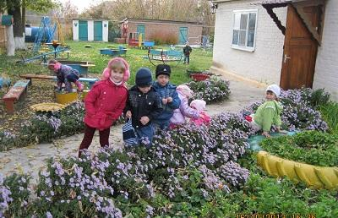
У нас в "ТЕРЕМКЕ
Знают взрослые и дети наш весёлый детский сад.
"Теремок"всегда встречает замечательных ребят.
Много здесь у нас занятий : математика, ИЗО,
Грамота, Театр, Музыка, Физо.
Всё у нас здесь по порядку, соблюдаем мы режим.
Утром делаем зарядку, ещё кушаем и спим.
Здесь в любое время года учат деток чистоте,
Крепкой дружбе и терпению и конечно доброте.
Много праздников и игр, шуток, смеха, суеты
Приводите своих деток в страну"ДЕТСТВА И ИГРЫ".
Муниципальное бюджетное дошкольное образовательное учреждение
"Детский сад № 23 "Теремок"

Slide 4

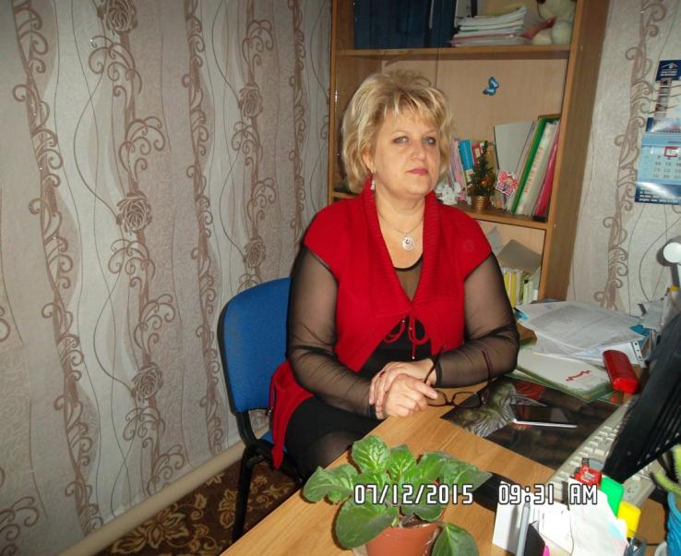


Наш Руководитель
Муниципальное бюджетное дошкольное образовательное учреждение
«Детский сад № 23 «Теремок»
Заведующий МБДОУ – Михайлова Наталья Анатольевна;
Образование - средне-специальное ;
Квалификация - воспитатель детского сада;
Специальность - дошкольное воспитание;
Общий педагогический стаж на 01.03.2015 года - 28 лет;
Стаж в данной должности на 01.03.2015 года – 13 лет;
Заместителей заведующего штатным расписанием не предусмотрено.
Руководители структурных подразделений не предусмотрены, в связи с отсутствием у образовательной организации структурных подразделений.

Slide 5






Благодарственные письма и почетные грамоты заведующей детского сада Михайловой Н.А. от главы администрации Матвеево-Курганского района

Slide 6
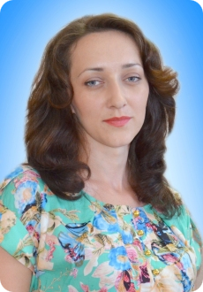
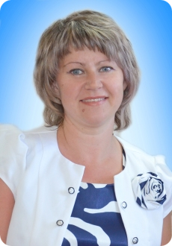

Наши педагоги
Воспитатель
Ерошенко Марина Александровна
Воспитатель
Михайлова Ольга Владимировна

Slide 7


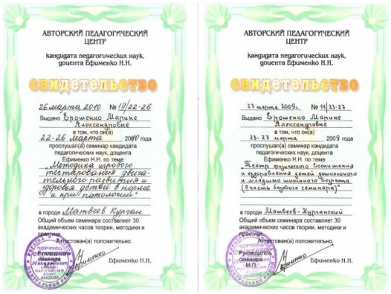
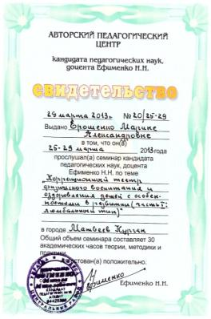
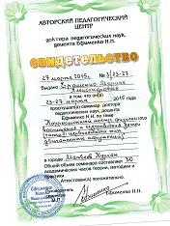

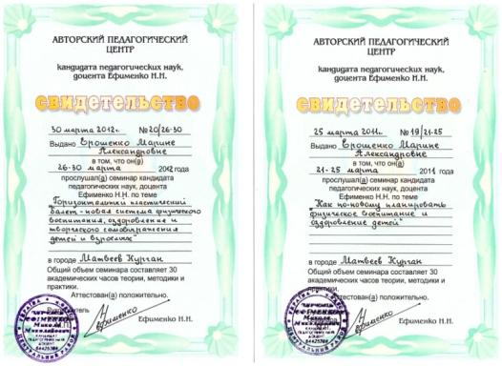
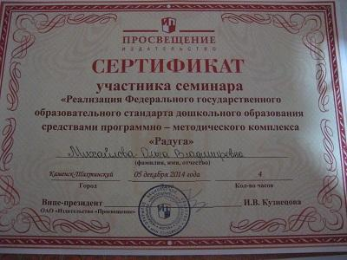
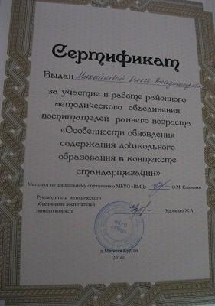

Наши достижения

Slide 8
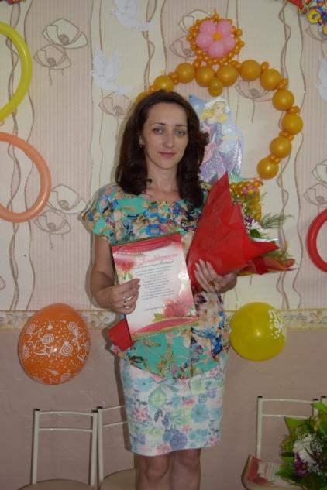



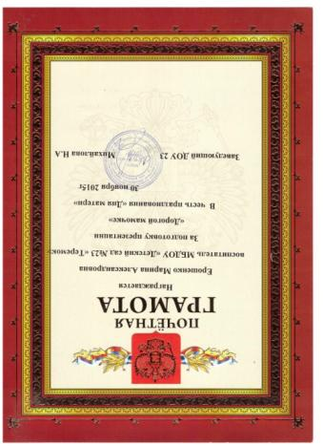


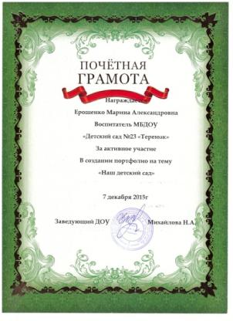


Воспитатель
Ерошенко Марина Александровна
Образование:высшее;
Специальность: « Менеджмент организации».
Курсы повышения квалификации по программе «Дошкольное образование», по программе «Актуальные проблемы работы педагога-психолога в ДОУ»
Общий стаж работы на 01.12.2015г. -8лет
Стаж работы в должности воспитателя на 01.12.2015г.-8лет.

Slide 9

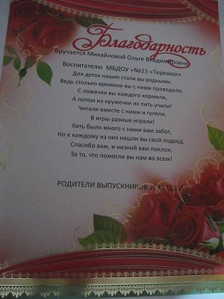
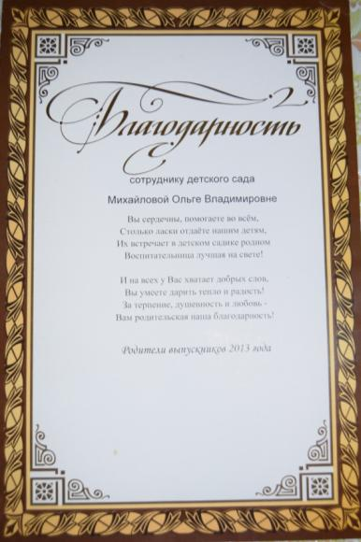
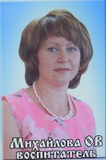
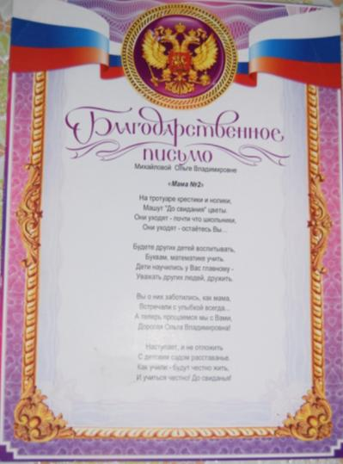
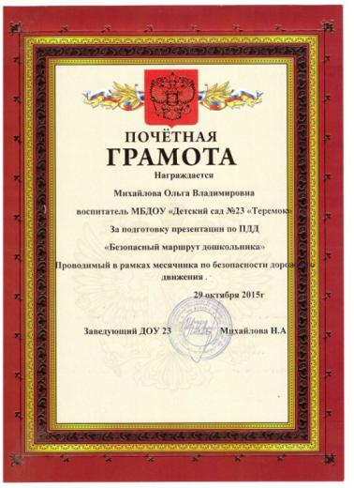
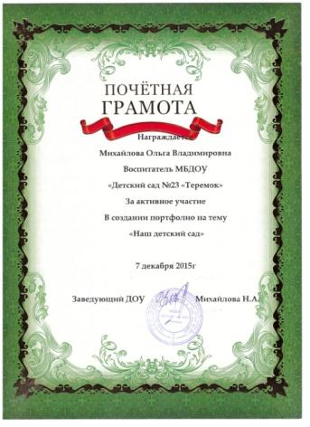

Воспитатель
Михайлова Ольга Владимировна
Образование - средне-профессиольное ;
Квалификация - воспитатель детей дошкольного возраста, руководитель физического воспитания
Специальность - дошкольное образование;
Общий стаж на 01.12.2015 года 15- лет;
Стаж в должности воспитателя на 01.12.2015 года – 5 лет;

Slide 10




Награждение почетными грамотами и приветственным адресом от главы администрации Матвеево-Курганского района

Slide 11
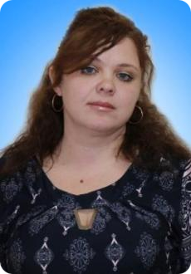
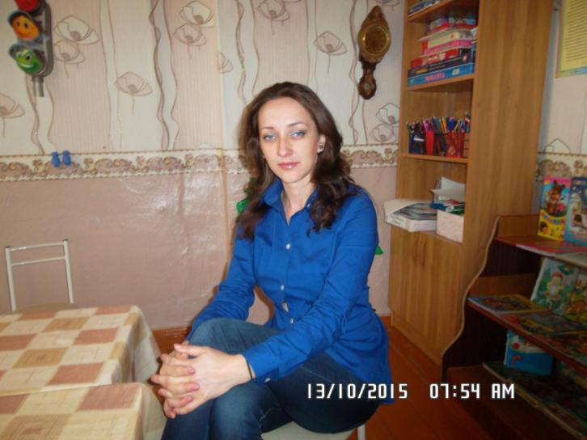

Узкие специалисты:
Музыкальный руководитель:
Палий Елена Васильевна.
Педагог психолог:
Ерошенко Марина Александровна.

Slide 12

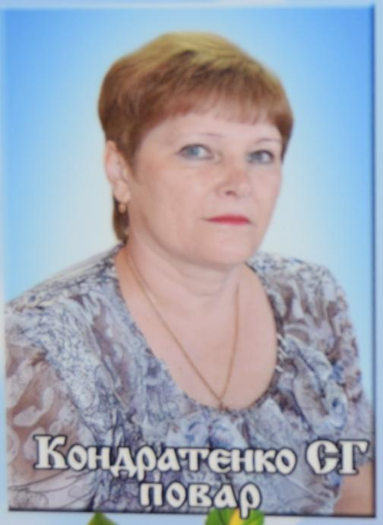

Наш повар!
Кондратенко Светлана Георгиевна.

Slide 13
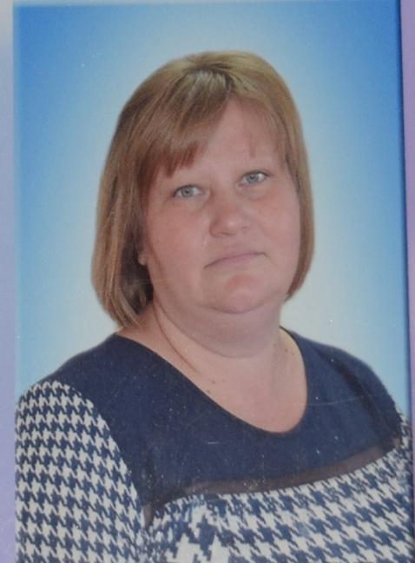
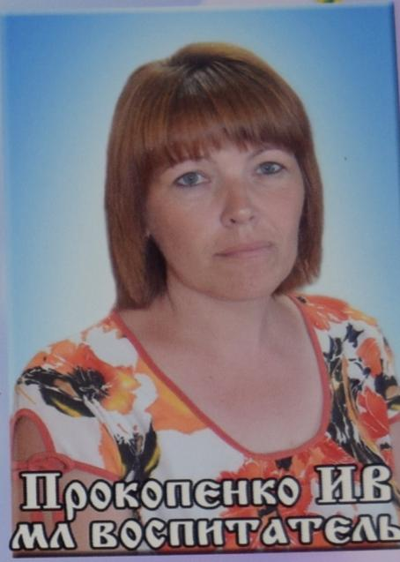

Младшие воспитатели:
Печеная
Наталья Анатольевна.
Прокопенко Ирина Викторовна.

Slide 14

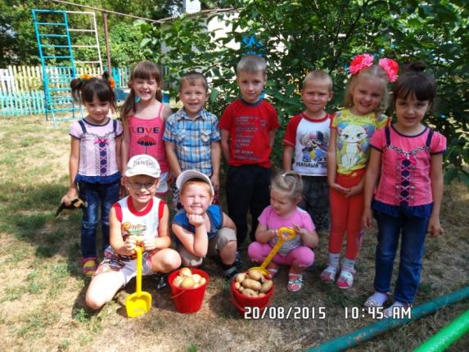
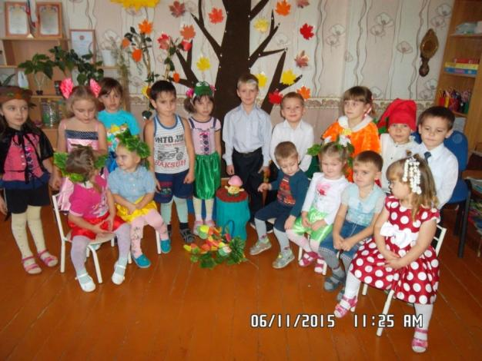
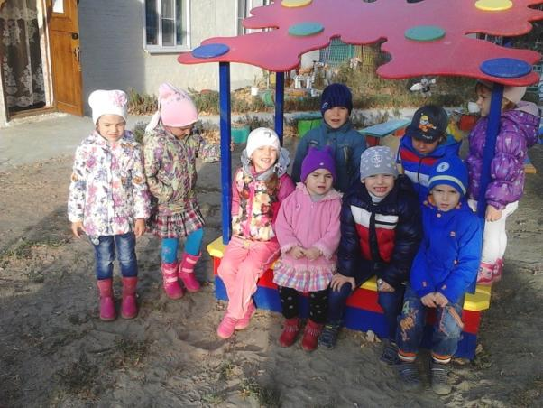

Наша группа.

Slide 15
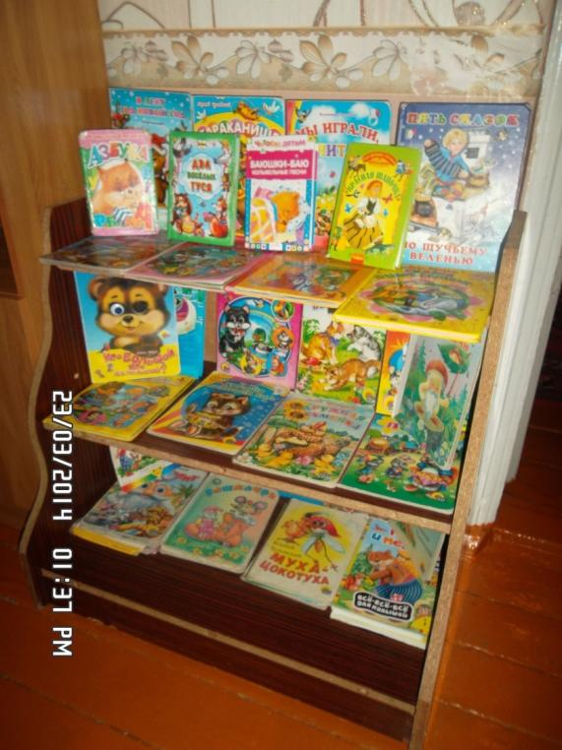
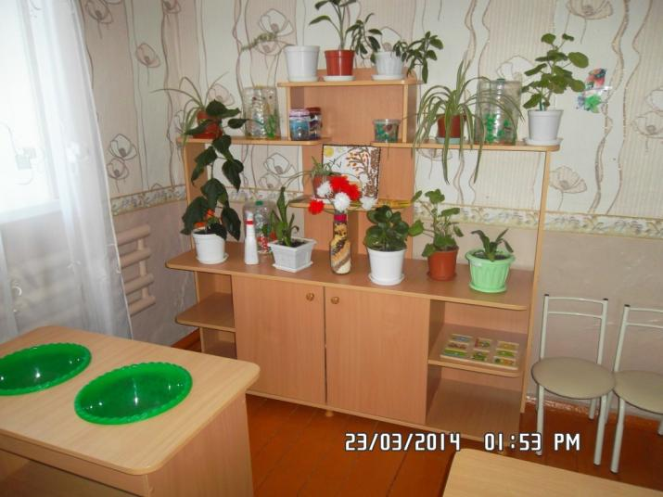
Развивающая среда.
Развивающая среда в группе построена с учетом возрастных особенностей и интересов детей, что способствует реализации потребностей в умственной, творческой и физической самостоятельной деятельности.
Обучающий и предметно-развивающий материал постоянно пополняется.

Slide 16
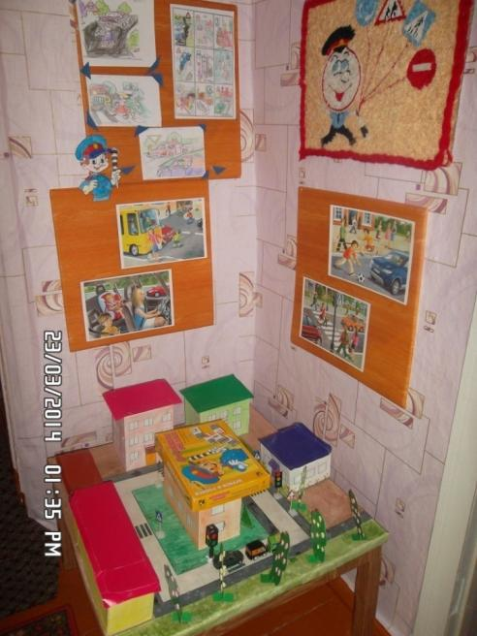
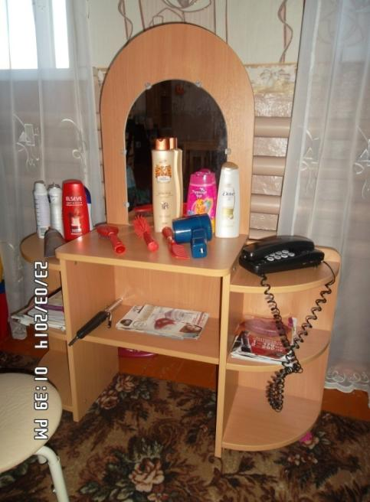
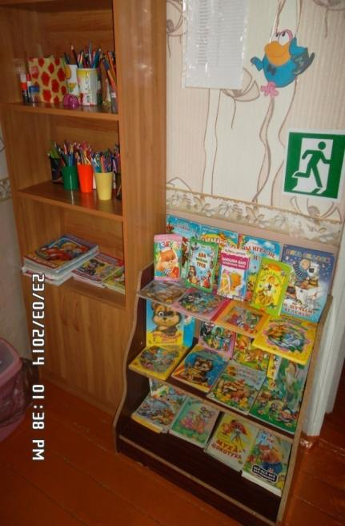
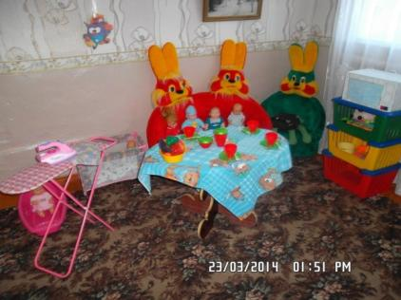
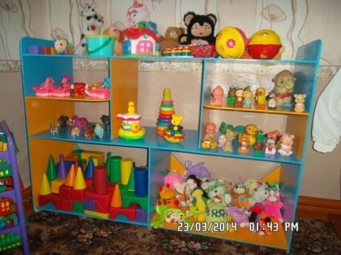
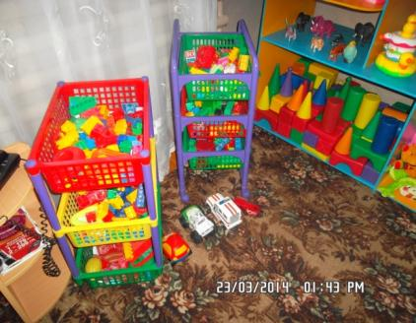
РАЗВИВАЮЩАЯ СРЕДА

Slide 17

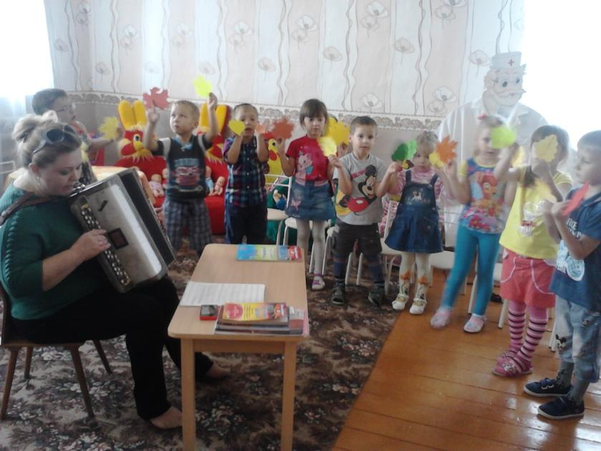

Музыкальное занятие.
Наши детишки уже с юных лет Музыку чувствуют и понимают,
Лихо они за куплетом куплет
Дома, на улице все распевают.
Мы благодарны за деток своих,
С миром прекрасного Вы их сдружили,
В мир этот чудный ввели нежно их, Песни красивые петь научили.

Slide 18
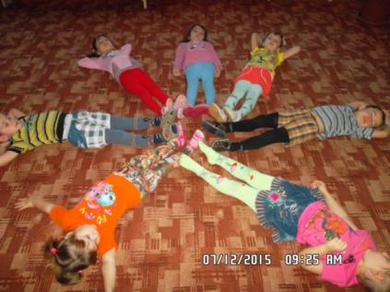
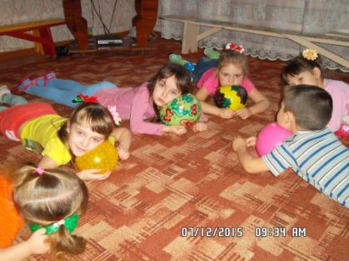

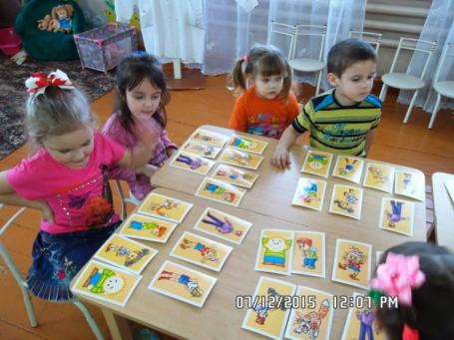
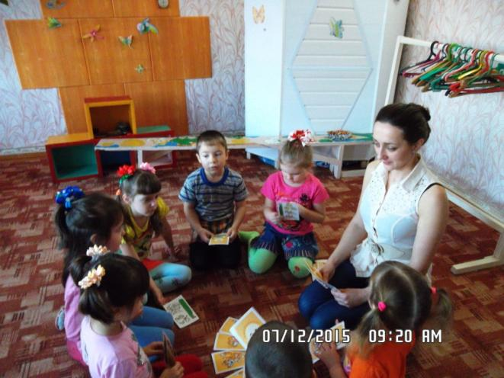
В гостях у психолога!
Чтобы психика ребенка
Не внушала взрослым страх,
Им психолог нужен тонкий,
Подсказать, когда и как,
Объяснить и то, и это,
Персональный сделать тест,
Дать родителям ответы,
Почему их сын не ест...
Психология - наука,
Непростая, братцы, штука.
Без психолога в наш век
Жить не сможет человек.

Slide 19
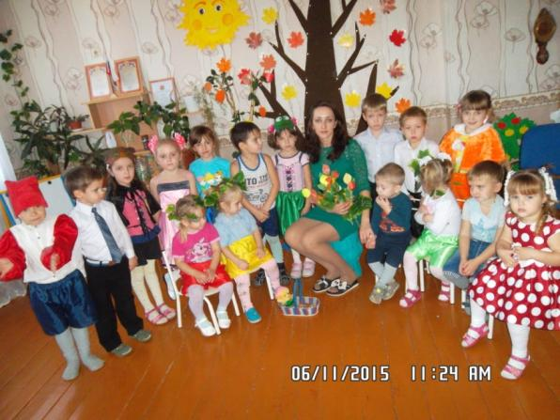
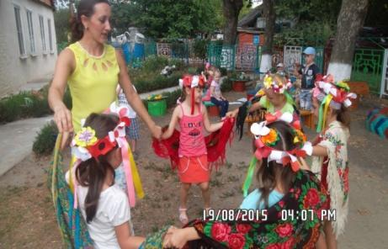
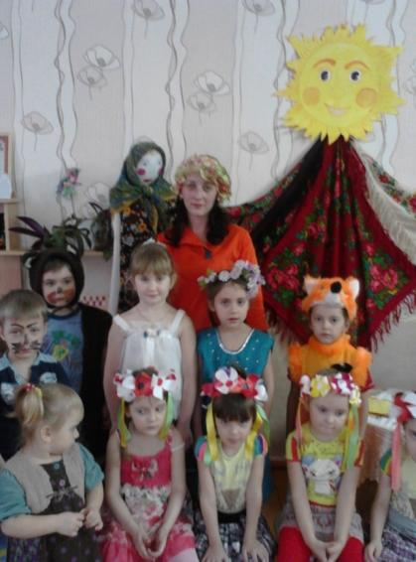
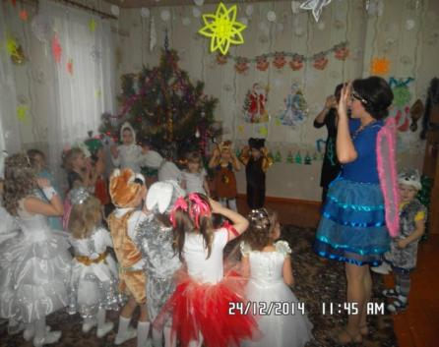
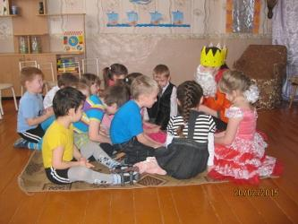
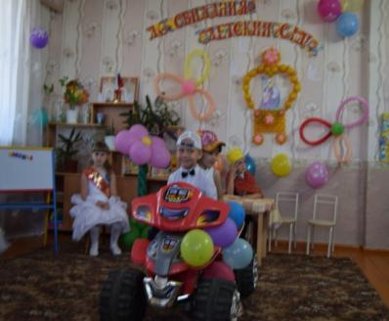
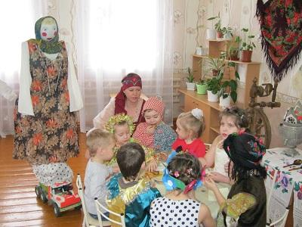
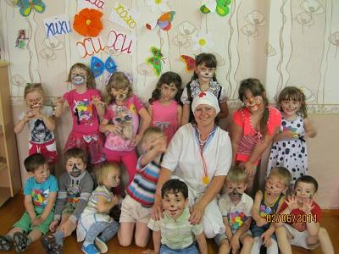
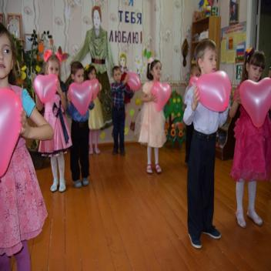
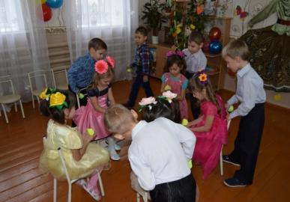
Наши весёлые праздники!

Slide 20
















Прогулка.

Slide 21












Образовательная деятельнось!

Slide 22















Режимные моменты

Slide 23



К нам приезжают спектакли с любимыми сказками

Slide 24



Взаимодействие с родителями воспитанников важный фактор в нашей работе

Slide 25













Slide 26




На базе нашего детского сада в 2014 году проводилось РМО воспитателей на тему: «Каша-здоровье наше », занятие показала Ерошенко Марина Александровна.

Slide 27




На базе нашего детского сада в 2015 году проводилось РМО воспитателей на тему: «Слушай тихо и гляди – сказка в гости приходи», занятие показала Михайлова Ольга Владимировна

Slide 28






Slide 29



Slide 30



Спасибо за внимание!

